Slide 1
证券事务暨投资人关系处_角色与权限需求
角色 | 专案/文件夹/文件的性质（公开or机密）
 | 公开 | 机密
董事长、董秘、处级主管 | ①可见 ②可下载 ③可编辑 ④可添加新的管理成员 备注：无需授权功能
证券事务暨投资人关系处全体同仁 （非本专案管理员） | 可见（只读） | 不可见
本专案管理员 | ①可见 ②可编辑 ③可添加新的管理成员
说明： 1）证券事务暨投资人关系处需以处级为单位整体打通三个部门之间的专案权限 2）同一专案下的成员权限平行，不用按提报人和授权人划分角色 3）需要分类【公开】与【机密】专案文档

Slide 2
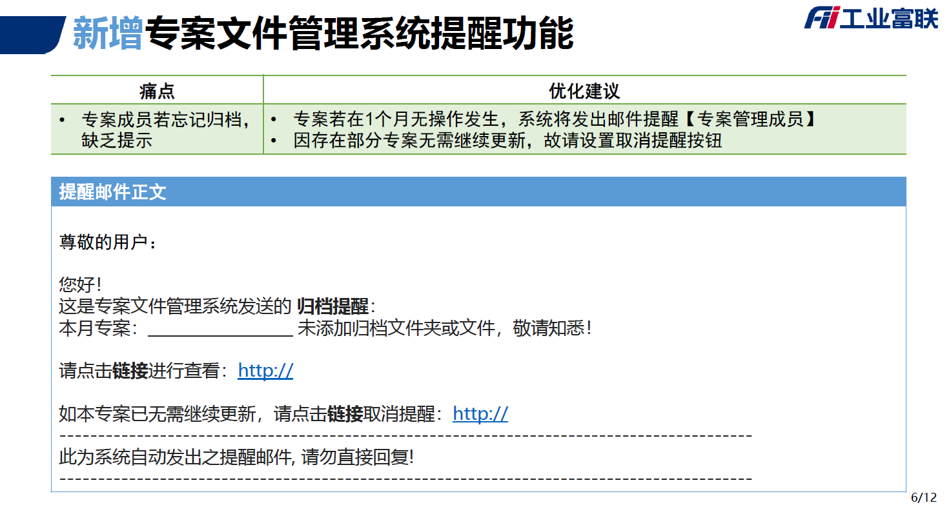
证券事务暨投资人关系处_邮件提醒需求

Slide 3
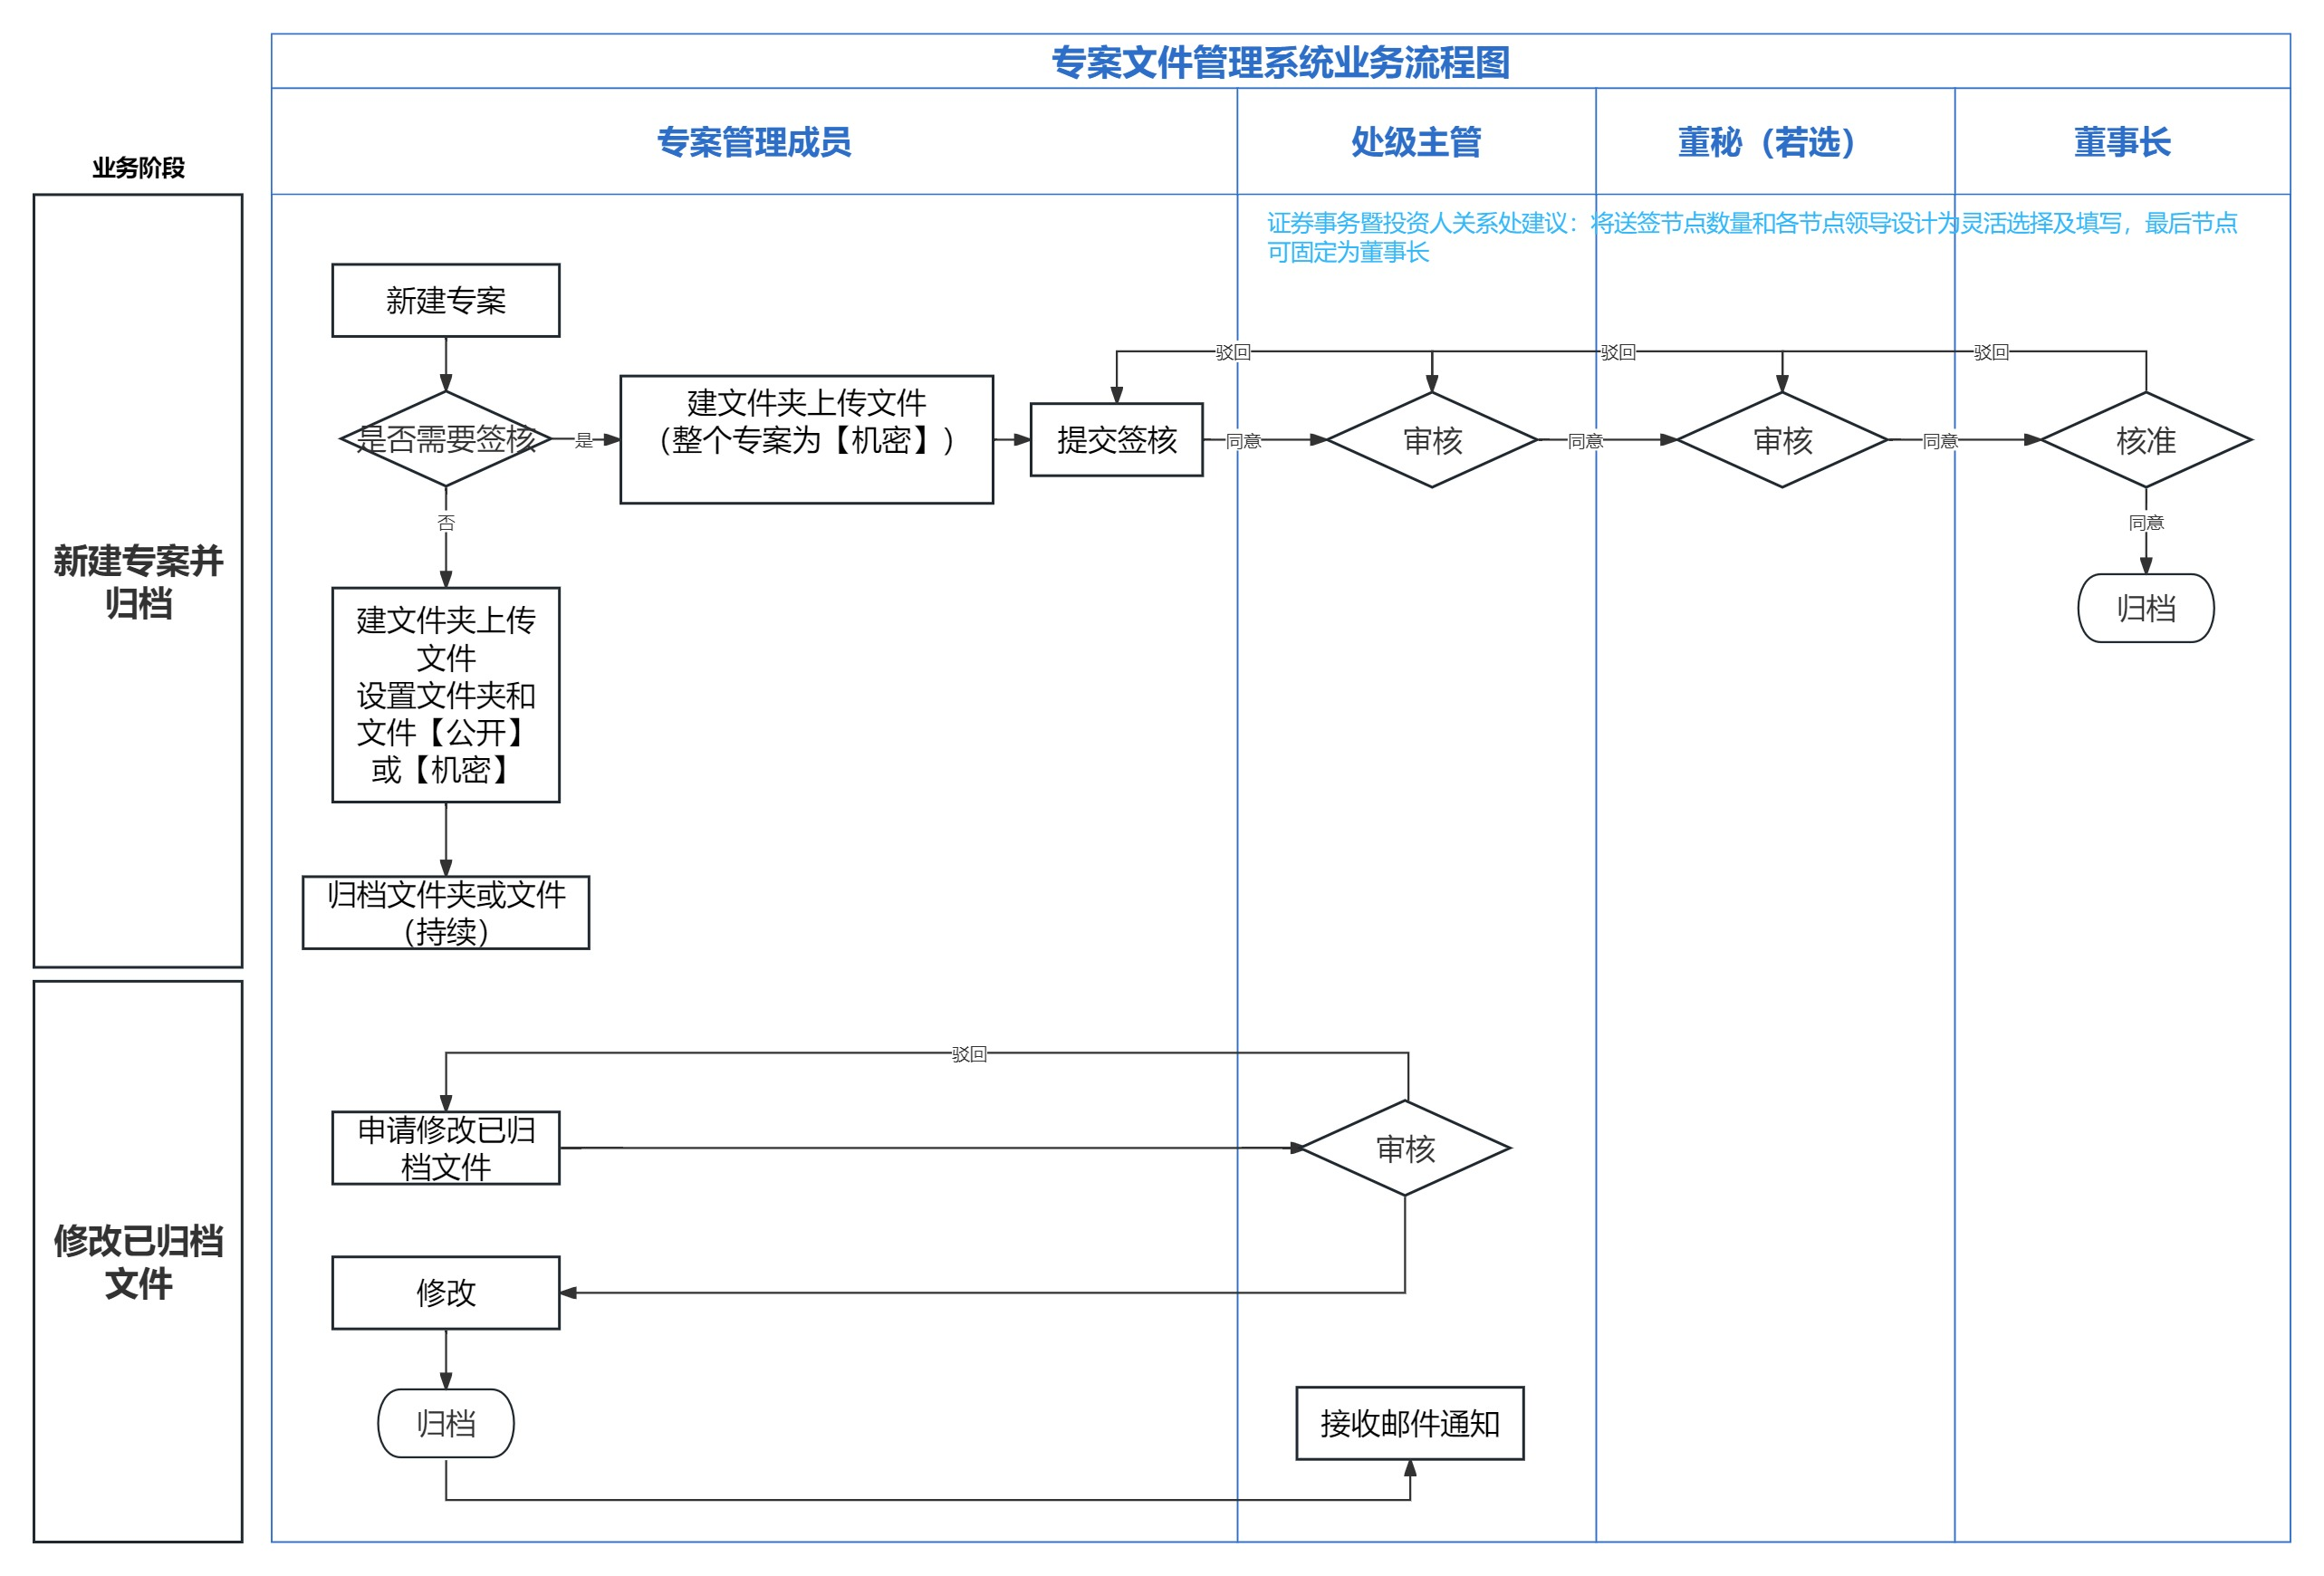
证券事务暨投资人关系处_签核流程

Slide 4
投资处_角色与权限需求
角色 |  | 专案（公开or机密） 专案设置【公开】或【机密】 【公开】：投资处可见。 【机密】：专案组可见。
 |  | 公开 | 机密
董事长 郭副总处级主管 |  | ①可见 ②可下载 ③上传、删除、修改文件名、备注说明 ④可授权：授权他人只读某专案的文件夹或具体文件
王志龙 李华锐 |  | 看本处所有专案。 ①可见 ②上传、删除、修改文件名、备注说明 ③可下载 ④可添加新的组员（本处）。设定新的负责人。
投资处全体同仁 （非本专案管理员） |  | 可见（只读） | 不可见
本专案成员 | 负责人 | ①可见 ②上传、删除、修改文件名、备注说明 ③可下载 ④可添加新的组员（本处） 改变【公开】【机密】性质
 | 组员 | ①可见 ②上传、删除、修改文件名、备注说明 ③可下载

Slide 5




专案文件管理系统
投资处页面
Fii专案文件
专案文件编号：专231128001
新建专案
全部专案
投资决策
交易文件及交割
投后事项
退出
系统支持
只有本专案负责人有权限
自动生成
专案基本信息
保存
修改
*专案类型
*机密程度
公开
机密
退出是一种专案类型
*专案名称
*专案简述
组员：
输入工号或姓名，带出列表中其他栏位
专案负责人、王志龙、李华锐有权限
只有王志龙、李华锐有权限
*专案成员信息
+添加成员
变更负责人
系统带出当前登录人
系统带出，可修改
角色
姓名
工号
事业群
部门
邮箱
分机
专案负责人
张三
F1338888
Fii管理总处
Fii策略投资处风险控制部/北京
zhangsan@fii-foxconn.com
566-12345
组员
小胡
F1331111
Fii管理总处
Fii策略投资处风险控制部/北京
xiaohu@fii-foxconn.com
566-11111
组员
可以新建文件夹→在文件夹中上传文件，也可以直接上传文件
勾选文件夹或具体文件，授权他人只读某专案的文件夹或具体文件。只有董事长、郭副总有权限。
专案文件
新建文件夹
上传文件
授权
名称
操作
上传人
上传时间
最后修改人
最后修改时间
√
文件夹1
下载 删除 重命名
张三
2023-11-28 10:06
小赵
2023-11-28 10:06
@peter：有没有插件/组件做？页面和储存的方式是否不同？
文件夹2
下载 删除 重命名
李四
2023-11-29 15:27
小张
2023-11-29 15:27
测试文件pdf
下载 删除 重命名
王五
2023-11-30 18:30
小何
2023-11-30 18:30

Slide 6
专案文件管理系统
投资处页面
新建专案
全部专案
投资决策
交易文件及交割
投后事项
退出
系统支持
专案文件
新建文件夹
上传文件
授权
返回>文件夹1
点进【文件夹1】后，此处显示路径，点击返回，回到专案文件主页.。如有多层文件夹，路径为：
返回>文件夹1>文件夹1.1
名称
操作
上传人
上传时间
最后修改人
最后修改时间
√
文件apdf
下载 删除 重命名
张三
2023-11-28 10:06
小赵
2023-11-28 10:06
文件bpdf
下载 删除 重命名
李四
2023-11-29 15:27
小张
2023-11-29 15:27
文件cpdf
下载 删除 重命名
王五
2023-11-30 18:30
小何
2023-11-30 18:30
授权
先勾选文件夹或文件，点击【授权】，①弹窗如下。如果没有选任何东西就点授权，先弹窗提示：请先勾选文件夹或文件后，再点击授权
被授权人：
输入工号或姓名，带出列表中其他栏位
②专案文件主页最下方显示【授权记录】
授权记录
被授权人
授权主管
时间
只有董事长、郭副总有权限
小王（F1330000）
郭俊宏（F1339999）
2023-11-30 18:30
取消授权

Slide 7



专案文件管理系统
投资处页面
新建专案
全部专案
投资决策
交易文件及交割
投后事项
退出
系统支持
专案编号
专案名称
专案类型
只有本专案负责人能新建专案，并添加组员
专案编号
专案名称
专案类型
机密程度
创建人
创建时间
专231128001
专案1XXXXXXXX
投资决策
机密
张三
2023-11-28 10:06
专231129001
专案2XXXXXXXX
交易文件及交割
公开
李四
2023-11-29 15:27
专231130001
专案3XXXXXXXX
退出
公开
王五
2023-11-30 18:30

Slide 8
专案文件管理系统
证券处页面-签核类
已归档的专案才出现这两个按钮。
点击【修改已归档专案】，只需处级主管签核，签核通过，单据状态变为草稿，即可以修改，再点击【修改后直接归档】，单据状态变为【已归档】
Fii专案文件
专案文件编号：专231128001
新建专案
全部专案
投资人关系
IR部门报告
投资人交流会议纪要
IR部门事务
证券事务
重大专项
证券部门事务
信息披露
三会文件
公告文件
信披部门事务
我的草稿
我的待办
我的签核
系统支持
自动生成
^
专案基本信息
保存草稿
归档送签
返回
修改已归档专案
直接归档
取消提醒
*专案类型
*是否签核
是
否
*机密程度
公开
机密
*专案名称
单据状态
草稿/签核中/驳回/已归档
^
*专案简述
选择【是】，则再选择专案【机密程度】，并且出现【单据状态】（这两栏位找个地方放）
^
本专案的每个管理员、董事长、董秘刘宗长、处长揭晓小都有权限
*专案成员信息
+添加成员
系统带出当前登录人
系统带出，可修改
角色
姓名
工号
事业群
部门
邮箱
分机
管理员
张三
F1338888
Fii管理总处
Fii董事会证券暨投资人关系处证券部二课
zhangsan@fii-foxconn.com
566-12345
管理员
小胡
F1331111
Fii管理总处
Fii董事会证券暨投资人关系处投资人关系部二课
xiaohu@fii-foxconn.com
566-11111
所有人平权，都是管理员
管理员
证券处表示不需要给董事长设置【授权】按钮，但为了董事长操作逻辑一致性，建议设置
专案文件
新建文件夹
上传文件
授权
名称
操作
上传人
上传时间
最后修改人
最后修改时间
管理员不可下载，只有董事长、董秘、揭晓小可下载
√
文件夹1
下载 删除 重命名
张三
2023-11-28 10:06
小赵
2023-11-28 10:06
文件夹2
下载 删除 重命名
李四
2023-11-29 15:27
小张
2023-11-29 15:27
测试文件pdf
下载 删除 重命名
王五
2023-11-30 18:30
小何
2023-11-30 18:30
签核设置
新增
删除
用ESG框架和签核引擎
序号
签核节点
主管工号
主管姓名
主管邮箱
1
处级主管
董事长节点写死，其他节点都可改名、删减
2
董秘
3
董事长
签核记录
签核节点
签核主管
签核动作
意见
附件
签核时间
张三（F1330000）

Slide 9
专案文件管理系统
证券处页面-非签核类
Fii专案文件
专案文件编号：专231128001
新建专案
全部专案
投资人关系
IR部门报告
投资人交流会议纪要
IR部门事务
证券事务
重大专项
证券部门事务
信息披露
三会文件
公告文件
信披部门事务
我的草稿
我的待办
我的签核
系统支持
自动生成
^
专案基本信息
保存
修改
取消提醒
选择【否】，不用【机密程度】和【单据状态】栏位
*专案类型
*是否签核
是
否
*专案名称
^
*专案简述
^
本专案的每个管理员、董事长、董秘刘宗长、处长揭晓小都有权限
*专案成员信息
+添加成员
系统带出当前登录人
系统带出，可修改
角色
姓名
工号
事业群
部门
邮箱
分机
管理员
张三
F1338888
Fii管理总处
Fii董事会证券暨投资人关系处证券部二课
zhangsan@fii-foxconn.com
566-12345
管理员
小胡
F1331111
Fii管理总处
Fii董事会证券暨投资人关系处投资人关系部二课
xiaohu@fii-foxconn.com
566-11111
所有人平权，都是管理员
管理员
勾选文件夹/文件，提交签核
签核通过，归档状态变成N，即可以修改
证券处表示不需要给董事长设置【授权】按钮，但为了董事长操作逻辑一致性，建议设置
专案文件
新建文件夹
上传文件
修改已归档文件
授权
名称
机密程度
操作
上传人
上传时间
最后修改人
最后修改时间
是否归档
公开
下载 删除 重命名 归档
张三
2023-11-28 10:06
小赵
2023-11-28 10:06
Y
√
文件夹1
机密
下载 删除 重命名 归档
李四
2023-11-29 15:27
小张
2023-11-29 15:27
N
文件夹2
机密
下载 删除 重命名 归档
王五
2023-11-30 18:30
小何
2023-11-30 18:30
Y
测试文件pdf

Slide 10
专案文件管理系统
证券处页面-非签核类
新建专案
全部专案
投资人关系
IR部门报告
投资人交流会议纪要
IR部门事务
证券事务
重大专项
证券部门事务
信息披露
三会文件
公告文件
信披部门事务
我的草稿
我的待办
我的签核
系统支持
专案文件
新建文件夹
上传文件
修改已归档文件
授权
返回>文件夹1
点进【文件夹1】后，此处显示路径，点击返回，回到专案文件主页.。如有多层文件夹，路径为：
返回>文件夹1>文件夹1.1
^
名称
操作
上传人
上传时间
最后修改人
最后修改时间
是否归档
机密程度
公开
下载 删除 重命名 归档
张三
2023-11-28 10:06
小赵
2023-11-28 10:06
Y
√
文件apdf
文件bpdf
下载 删除 重命名 归档
李四
2023-11-29 15:27
小张
2023-11-29 15:27
N
机密
^
Y
文件cpdf
王五
2023-11-30 18:30
小何
2023-11-30 18:30
机密
下载 删除 重命名 归档
^

Slide 11
专案文件管理系统
证券处页面
新建专案
全部专案
投资人关系
IR部门报告
投资人交流会议纪要
IR部门事务
证券事务
重大专项
证券部门事务
信息披露
三会文件
公告文件
信披部门事务
我的草稿
我的待办
我的签核
系统支持
专案编号
专案名称
专案类型
^
专案编号
专案名称
专案类型
机密程度
创建人
创建时间
专231128001
专案1XXXXXXXX
投资人关系-IR部门报告
张三
2023-11-28 10:06
机密
专231129001
专案2XXXXXXXX
证券事务-重大专项
公开
李四
2023-11-29 15:27
^
专231130001
专案3XXXXXXXX
信息披露-三会文件
NA
王五
2023-11-30 18:30
^

Slide 12
专案文件管理系统
证券处&董事长全局页面
新建专案
全部专案
投资人关系
IR部门报告
投资人交流会议纪要
IR部门事务
证券事务
重大专项
证券部门事务
信息披露
三会文件
公告文件
信披部门事务
我的草稿
我的待办
我的签核
系统支持
专案编号
专案名称
专案类型
^
专案编号
专案名称
专案类型
机密程度
创建人
创建时间
专案状态
专231128001
专案1XXXXXXXX
投资人关系-IR部门报告
机密
张三
2023-11-28 10:06
签核中
专231129001
专案2XXXXXXXX
证券事务-重大专项
公开
李四
2023-11-29 15:27
签核中
^
专231130001
专案3XXXXXXXX
信息披露-三会文件
NA
王五
2023-11-30 18:30
驳回
^

Slide 13
专案文件管理系统
证券处&董事长全局页面
新建专案
全部专案
投资人关系
IR部门报告
投资人交流会议纪要
IR部门事务
证券事务
重大专项
证券部门事务
信息披露
三会文件
公告文件
信披部门事务
我的草稿
我的待办
我的签核
系统支持
专案编号
专案名称
专案类型
^
专案编号
专案名称
专案类型
机密程度
创建人
创建时间
专案状态
专231128001
专案1XXXXXXXX
投资人关系-IR部门报告
机密
张三
2023-11-28 10:06
签核中
专231129001
专案2XXXXXXXX
证券事务-重大专项
公开
李四
2023-11-29 15:27
驳回
^
专231130001
专案3XXXXXXXX
信息披露-三会文件
NA
王五
2023-11-30 18:30
已归档
^

Slide 14
专案文件管理系统
董事长全局页面
董事长不可见
专案类型
新建专案
全部专案
投资
投资决策
交易文件及交割
投后事项
退出
投资人关系
IR部门报告
投资人交流会议纪要
IR部门事务
证券事务
重大专项
证券部门事务
信息披露
三会文件
公告文件
信披部门事务
我的待办
我的签核
系统支持
专案编号
专案名称
^
专案编号
专案名称
专案类型
机密程度
创建人
创建时间
专231128001
专案1XXXXXXXX
投资人关系-IR部门报告
机密
张三
2023-11-28 10:06
专231129001
专案2XXXXXXXX
证券事务-重大专项
公开
李四
2023-11-29 15:27
^
专231130001
专案3XXXXXXXX
信息披露-三会文件
NA
王五
2023-11-30 18:30
专231128002
专案1XXXXXXXX
投资决策
机密
A君
2023-11-28 10:06
^
专231129002
专案2XXXXXXXX
交易文件及交割
B君
2023-11-29 15:27
公开
^
专231130002
专案3XXXXXXXX
退出
公开
C君
2023-11-30 18:30
两个处的文件都显示在列表中
点进去后，到达各自详情页
^

